Slide 1
Manual de Inscrição da Seleção 2020 do Programa de Assistência Estudantil (PAE)

Slide 2
O que é o Programa de Assistência Estudantil?
Esse programa tem como objetivo assegurar a permanência de estudantes de baixa renda nos cursos de graduação presencial de todas as Instituições Federais de Ensino Superior do país. Suas ações podem ser voltadas para moradia, alimentação, saúde, cultura, inclusão digital, esporte, creche e apoio pedagógico. Seu objetivo principal é proporcionar a igualdade de oportunidade a todos os/as estudantes.
A Assistência Estudantil se constitui enquanto uma política pública assegurada por meio do Decreto 7.234 de 2010. Esse Decreto é o que conhecemos como Programa Nacional de Assistência Estudantil – PNAES.
A Univasf desenvolve ações na área de Assistência Estudantil desde 2008 através de seleções anuais!

Slide 3
Atenção, estudante! Este manual é referente à Seleção Unificada de 2020!

Slide 4
Sumário
Será que posso me inscrever?
Onde posso me inscrever?
Quais modalidades estão sendo oferecidas nessa seleção?
Quais modalidades estão serão oferecidas no meu campus?
Quais os documentos necessários para informações gerais e da sua família?
Quais são os documentos necessários para comprovação da renda familiar?
Qual a maneira correta de enviar a carteira de trabalho?
Como vou ser avaliado?
O que é Núcleo Familiar?
O que é Renda Líquida Familiar?
Como será a divulgação do resultado?
Como faço para recorrer após o resultado parcial?
O que significa estar selecionado/a, classificado/a ou indeferido/a?
Dados bancários.

Slide 5
Será que posso me inscrever?
Se você,
Está matriculado em pelo menos 3 disciplinas de um dos cursos de graduação presencial
(exceto em caso de indisponibilidade de matrícula, matrícula somente nas disciplinas de Trabalho de Conclusão de Curso (TCC) ou equivalente e/ou Estágio Curricular);
Possui renda familiar per capita de até um salário mínimo e meio vigente, ou seja, R$1497,00 por pessoa.
Você pode se inscrever sim!

Slide 6
Onde posso me inscrever?
www.pae.univasf.edu.br
APENAS NESSE SITE!

Slide 7
Quais modalidades serão oferecidas nesta seleção?
AUXÍLIO PERMANÊNCIA | Garante o valor mensal de R$ 200,00.
AUXÍLIO MORADIA | Garante o valor de R$ 150,00 a estudantes que residem em imóvel alugado.
AUXILIO ALIMENTAÇÃO | Garante o valor mensal de R$ 200,00.
AUXÍLIO CRECHE | Garante o valor mensalde R$ 200,00 a estudantes que são mães ou pais de crianças de até 5 anos.
BOLSA PERMANÊNCIA | Garante o valor mensal de R$ 400,00.
RESIDÊNCIA ESTUDANTIL | Garante a moradia do/a estudante na Residência Estudantil + um valor mensal de R$ 280.00.
RESTAURANTE UNIVERSITÁRIO | Garante o direito à refeições no Restaurante Universitário ao valor de R$ 1,50,cada.

Slide 8
Quais modalidades de auxílios estão disponíveis no meu campus ?
CAMPUS PETROLINA | Auxílio Permanência, Auxílio Moradia, Auxílio Creche e Restaurante Universitário.
CAMPUS JUAZEIRO | Auxílio Permanência, Auxílio Moradia, Auxílio Creche e Restaurante Universitário.
CAMPUS CCA | Auxílio Permanência, Auxílio Moradia, Auxílio Creche, Restaurante Universitário e Residência Estudantil.
CAMPUS SENHOR DO BONFIM | Bolsa Permanência, Auxílio Alimentação e Auxílio Creche.
CAMPUS SÃO RAIMUNDO NONATO | Bolsa Permanência, Auxílio Alimentação, Auxílio Creche e Residência Estudantil.
CAMPUS PAULO AFONSO | Bolsa Permanência, Auxílio Alimentação, Auxílio Creche, Residência Estudantil.
CAMPUS SALGUEIRO | Bolsa Permanência, Auxílio Alimentação e Auxílio Creche.
O estudante pode se inscrever para todas as modalidades do PAE disponíveis para o seu campus, informando a ordem de interesse no ato da inscrição!!!!

Slide 9
Como vou ser avaliado?
A avaliação socioeconômica é realizada pela equipe Serviço Social tendo como base: a renda líquida per capta do seu núcleo familiar e outros indicadores sociais constantes no Anexo I do Edital.

Slide 10
O que é Núcleo Familiar?
Considera-se núcleo familiar você e o conjunto de pessoas que residem na mesma moradia ou em moradias diferentes, mas que contribuem com os custeios das despesas de todos e/ou dependem das rendas uns dos outros.
O núcleo familiar pode ser composto por pai, padrasto, mãe, madrasta, cônjuge, companheiro/a, filho/a, enteado/a, irmão/ã, avô/ó, ou outras pessoas agregadas.

Slide 11
O que é renda líquida familiar?
É a soma das rendas (formais ou informais) de TODOS os familiares (que moram ou não com você).

Slide 12
O que é considerado renda?
Salários;
Aposentadorias;
Rendimentos do trabalho não assalariado;
Rendimentos do mercado informal ou autônomo,
Vale alimentação;
Gratificações eventuais ou não;
Gratificações por cargo de chefia;
Pensões alimentícias;
Auxílio doença;
Seguro desemprego;
Auxílio reclusão;
Benefício de Prestação Continuada – BPC;
Renda mensal vitalícia;
Comissões;
Pró-labore;
Rendimentos auferidos do patrimônio de todos os membros do grupo familiar, incluindo do/a estudante.
O que é desconsiderado do cálculo da renda?
Empréstimos;
Imposto de Renda;
INSS;
Valores obtidos com programas socioassistenciais como Bolsa Família, Seguro Safra e Seguro Defeso, exceto quando se constituírem na única renda do grupo familiar.

Slide 13
Quais são os documentos necessários para informações gerais do candidato e da sua família?

Slide 14
Carteira de Identidade (RG) e CPF
- Você deve apresentar os seus documentos e também os documentos de todos os membros do seu núcleo familiar.
Para menores de 18 anos, você deve apresentar a certidão de nascimento.

Slide 15
2. Autodeclaração Atualizada
Se você for um estudante que se autodeclara transexual e/ou travesti, deve preencher o modelo de autodeclaração que está no ANEXO II do Edital.
3. Comprovante de Residência dos pais/responsáveis/cônjuge
- Pode ser uma conta de água/luz/telefone, desde que seja de um desses meses: setembro/outubro/novembro de 2019.

Slide 16
4. Comprovante de Residência do estudante
Se você não morar com o seu núcleo familiar, esse documento é obrigatório!
- Pode ser uma conta de água/luz/telefone, desde que seja de um desses meses: setembro/outubro/novembro de 2019.

Slide 17
5. Comprovante de Condição Habitacional do Estudante
Se o estudante morar em imóvel alugado?
Recibo de aluguel atualizado, ou seja, de setembro/outubro/novembro de 2019.
OU
Contrato de aluguel com período de vigência do contrato e assinaturas do locador e locatário (a pessoa que aluga o imóvel e o estudante).
OU
Preencher o modelo de declaração que comprova que mora em imóvel alugado. O modelo está no ANEXO II do Edital, e deve constar o endereço do imóvel, valor do aluguel e assinatura do proprietário.

Slide 18
Se o estudante morar em imóvel próprio?
Carnê do IPTU de 2019;
OU
Recibo de compra e venda;
OU
Escritura pública do imóvel

Slide 19
Se o estudante morar em imóvel cedido?
A pessoa que cedeu o imóvel deve preencher o modelo de autodeclaração que está no ANEXO II do Edital e deve constar os dados pessoais, localização do imóvel cedido, dados do estudante, assinatura do declarante e duas testemunhas (não familiares). O declarante deve afirmar que se responsabiliza legalmente pelas informações prestadas.

Slide 20
6. Comprovante de Condição Habitacional da Família (pais/responsável/cônjuge)
Se o imóvel for alugado?
Recibo de aluguel atualizado, ou seja, de setembro/outubro/novembro de 2019.
OU
Contrato de aluguel com período de vigência do contrato e assinaturas do locador e locatário (a pessoa que aluga o imóvel e o pai/responsável/cônjuge).
OU
Preencher o modelo de declaração que comprova que mora em imóvel alugado. O modelo está no ANEXO II do Edital, e deve constar o endereço do imóvel, valor do aluguel e assinatura do proprietário.

Slide 21
Se o imóvel for próprio?
Carnê do IPTU de 2018.
OU
Recibo de compra e venda.
OU
Escritura pública do imóvel.

Slide 22
Se o imóvel for financiado?
Comprovante de financiamento do imóvel (contrato de financiamento; boleto ou extrato bancário comprovando o pagamento do financiamento).

Slide 23
Se o imóvel for cedido?
A pessoa que cedeu o imóvel deve preencher o modelo de autodeclaração que está no ANEXO II do Edital, e deve constar os dados pessoais, localização do imóvel cedido, dados do pai/responsável/cônjuge, assinatura do declarante e duas testemunhas (não familiares). O declarante deve afirmar que se responsabiliza legalmente pelas informações prestadas.

Slide 24
7. Comprovante de Matrícula do SIG@
Referente ao período 2019.2 e com grade de horário.
O comprovante não será aceito no recurso “PrintScreen”.

Slide 25
8. Declaração de Bolsista
Este documento é para os estudantes que se formaram no Ensino Médio em escola privada com bolsa.
A declaração precisa ser emitida pela instituição de ensino em que o estudante cursou o Ensino Médio (integralmente ou em parte).
9. Histórico Escolar do Ensino Médio ou Declaração Escolar de Conclusão do Ensino Médio
Deve constar informações sobre as séries cursadas pelo estudante.

Slide 26
10. Se houver integrantes na família do estudante, menores de 20 anos e 11 meses, deve ser apresentado.
Se for estudante: declaração Escolar.
Se for desempregado: preencher o modelo de comprovante de desemprego que está no ANEXO II do Edital.
- Se possuir renda: comprovar renda de acordo com um dos pontos do item 7 do Edital.

Slide 27
11. Registro de Casamento ou Declaração de União Estável
Pode ser dos pais ou do estudante, quando for o caso.
12. Averbação de Divórcio ou de Separação Judicial/ Declaração de Separação de União Estável
Pode ser dos pais ou do estudante, quando for o caso.

Slide 28
13. Certidão de óbito dos pais/responsáveis/cônjuge/companheiro
Para estudantes órfãos ou viúvos.
14. Laudo médico atualizado
Para comprovar deficiência do estudante, se for o caso.

Slide 29
15. Termo de guarda e responsabilidade, adoção, tutela ou curatela
Para comprovação de guarda, adoção, tutela ou curatela, quando for o caso.
Se a situação não é oficial, o estudante precisa apresentar um destes documentos:
Declaração do responsável pela família
OU
Cartão de vacina constando o nome do responsável
OU
Comprovante de Plano de Saúde que conste o nome dos dependentes
OU
Plano funerário que conste o nome dos dependentes
OU
Declaração de creche ou escola constando endereço e nome do responsável pelo estudante

Slide 30
16. Comprovação de renda ou desemprego do estudante e demais membros da família
Idade igual ou superior a 21 anos

Slide 31
E os documentos necessários para comprovar a renda familiar?

Slide 32
Se o membro do grupo familiar for:
Trabalhador Assalariado
(ex.: contratados; carteira de trabalho assinada; servidor público)
Contracheque ou Holerite (setembro ou outubro ou novembro de 2019); ou.
Registro na Carteira de Trabalho – CTPS (contendo páginas de identificação, páginas de Contrato de Trabalho nas quais constem o registro trabalhista atual e a próxima página de Contrato de Trabalho em branco); ou
Declaração atualizada (setembro ou outubro ou novembro de 2019) do empregador ou do sindicato ou do órgão-gestor de mão-de-obra ao qual esteja vinculado constando cargo e salário
Do empregado; ou
Declaração Anual do Imposto de Renda da Pessoa Física, referente ao exercício 2019 (com recibo de entrega);
Declaração Anual do Imposto de Renda da Pessoa Jurídica, referente ao exercício 2019 (com recibo de entrega).

Slide 33
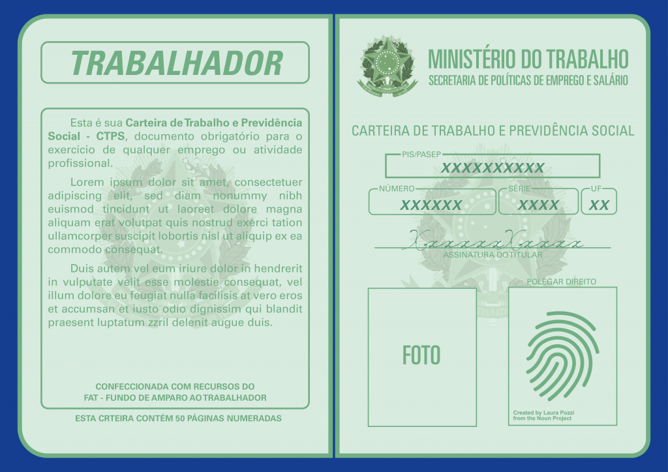
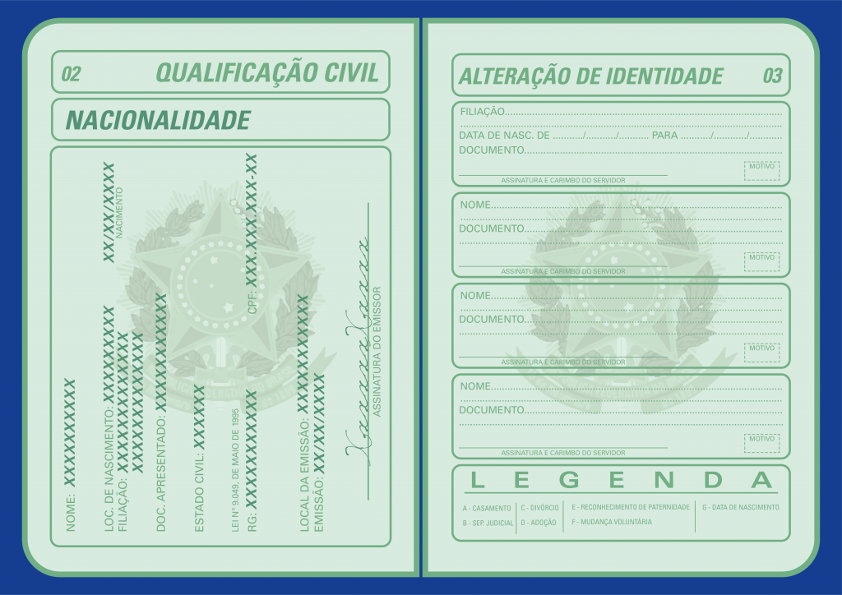
Qual a maneira correta de enviar a Carteira de Trabalho
Páginas de Identificação

Slide 34
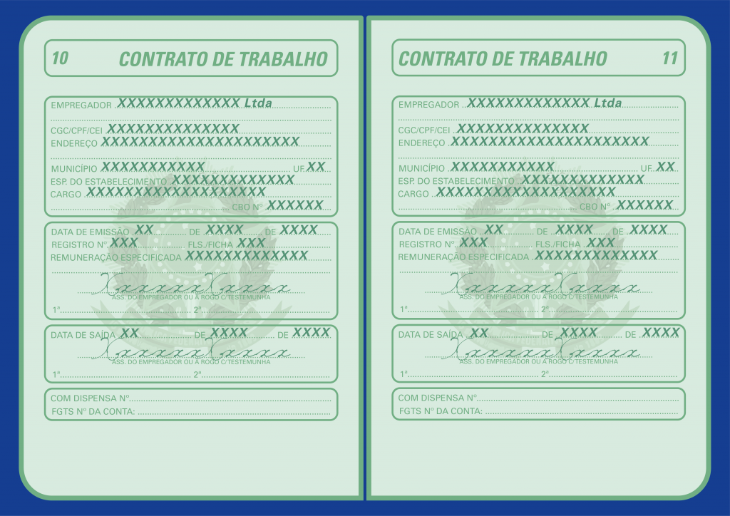
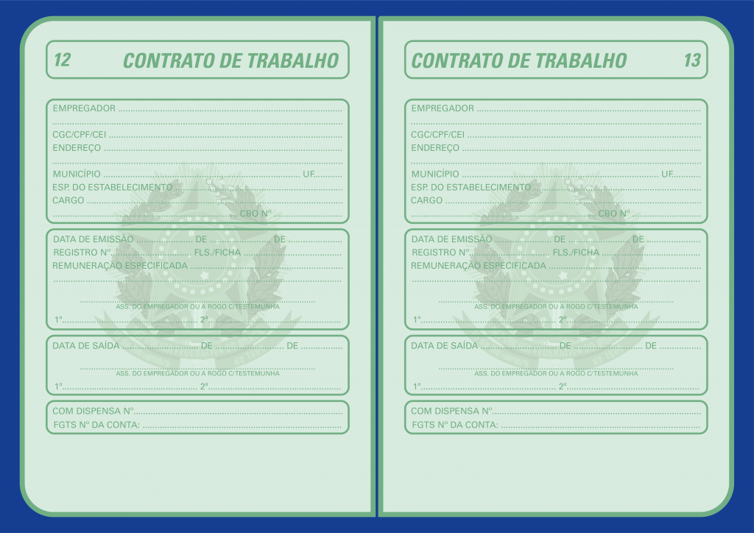
Registro Trabalhista Atual
Página de Contrato de Trabalho em branco

Slide 35
Se o membro do grupo familiar for:
2. Comerciante (pessoa jurídica)
Declaração Anual do Imposto de Renda da Pessoa Física e Imposto de Renda Pessoa Jurídica (IRPJ) exercício 2019 (com recibo de entrega).
3. Trabalhador Autônomo ou eventual (bicos) ou prestador de serviço
Declaração Comprobatória de Percepção de Rendimentos – DECORE atualizado (setembro ou outubro ou novembro de 2019), expedida por contabilista; ou
Declaração Anual do Imposto de Renda da Pessoa Física, referente ao exercício 2019 (com recibo de entrega); ou
Autodeclaração atualizada com identificação do trabalhador autônomo, na qual se informe o tipo de atividade e os rendimentos mensais, com assinatura do declarante e duas testemunhas não familiares. O modelo da autodeclaração consta no Anexo II do Edital.

Slide 36
Se o membro do grupo familiar for:
4. Beneficiário da Previdência Social (quem recebe aposentadoria, pensão por morte, auxílio doença, seguro defeso entre outros)
Contracheque ou extrato bancário do benefício atualizado (setembro ou outubro ou novembro de 2019), constando o nome do beneficiário do INSS e o valor do benefício; ou
Seguro Defeso (Seguro Desemprego Pescador) – Apresentar registro como Pescador Profissional devidamente atualizado no Registro Geral da Pesca - RGP - classificado na categoria artesanal, emitido pela Secretaria Especial de Aquicultura e Pesca da Presidência da República - SEAP/PR.
Não serão aceitos a apresentação de cartão magnético, nem o saldo bancário sem identificação do benefício como comprovantes de aposentadoria ou pensão.

Slide 37
Se o membro do grupo familiar for:
5. Beneficiários da Assistência Social (quem recebe Bolsa família, Benefício de Prestação Continuada BPC-LOAS, Seguro Safra e Chapéu de Palha)
Extrato bancário (setembro ou outubro ou novembro de 2019) do benefício e imagem do cartão constando o nome do beneficiário e o número do benefício.

Slide 38
Se o membro do grupo familiar for:
6. Agricultor, parceiro ou arrendatário rural ou proprietário de sítio ou fazenda ou pescador – apresentar um (01) dos documentos abaixo:
Declaração Comprobatória de Percepção de Rendimentos – DECORE atualizado (setembro ou outubro ou novembro de 2019), expedida por contabilista; ou
Declaração Anual do Imposto de Renda da Pessoa Física, referente ao exercício 2019 (com recibo de entrega); ou
Declaração atualizada (setembro ou outubro ou novembro de 2019) do sindicato rural/associação ou cooperativa constando CNPJ, endereço e telefone da sede do sindicato/associação/cooperativa, nome do agricultor/pescador e o valor mensal da renda familiar deste e atividade desenvolvida, devendo estar assinada e carimbada pelo presidente do sindicato/associação/cooperativa; ou
Declaração atualizada (setembro ou outubro ou novembro de 2019) da Secretaria Municipal de Agricultura, constando nome do (s) agricultor (es), atividade desenvolvida e rendimento mensal (média dos 12 meses), devendo estar assinada e carimbada pelo Secretário Municipal de Agricultura; ou
Autodeclaração atualizada (setembro ou outubro ou novembro de 2019) com identificação do agricultor, pescador, no qual conste que tipo de cultivo e rendimentos mensais, com assinatura do declarante e duas testemunhas não familiares. O declarante deve afirmar que se responsabiliza legalmente pelas informações prestadas. O modelo da declaração consta no Anexo II do Edital.

Slide 39
Se o membro do grupo familiar for:
7. No caso em que membros familiares recebam pensão alimentícia, apresentar (01) um dos documentos dispostos abaixo:
Decisão judicial, acordo homologado judicialmente ou escritura pública determinando o pagamento de pensão alimentícia, caso esta tenha sido abatida da renda bruta informada do membro do grupo familiar; ou
Autodeclaração atualizada de quem paga ou de quem recebe a Pensão Alimentícia na qual conste o valor pago/recebido, juntamente com: 01 extrato bancário (do último valor recebido/pago); ou
01 comprovantes de depósito bancário (do último valor recebido/pago); ou de transferência (do último valor recebido/pago) em nome das partes envolvidas; ou 01 recibo referentes à pensão (do último valor recebido/pago).
O modelo da autodeclaração consta no Anexo II do Edital.

Slide 40
Se o membro do grupo familiar:
8. Não receber pensão alimentícia
Declaração atualizada (setembro ou outubro ou novembro de 2019) expedida pelo juiz que comprove o não pagamento de pensão; ou
Declaração atualizada (setembro ou outubro ou novembro de 2018) expedida pelo Poder Judiciário constando não haver processo de pensão alimentícia em nome das partes envolvidas; ou
Autodeclaração atualizada (setembro ou outubro ou novembro de 2018) assinada pelas partes envolvidas afirmando que não há pagamento de pensão.
O modelo da autodeclaração consta no Anexo II do Edital.

Slide 41
Se o membro do grupo familiar for:
9. Proprietário de imóveis alugados
Cópia do (s) contrato (s) de locação ou do (s) recibo (s) atualizado (s) (setembro ou outubro ou novembro de 2019) no qual conste nome do locador, locatário, período de vigência do contrato e os valores.
Declaração por rendimentos de aluguel ou arrendamento de bens e imóveis na qual conste os dados do lacador e o valor da renda mensal obtida com o imóvel ou bem.
O modelo da declaração consta no Anexo II do Edital.
10. Estagiário Remunerado
Declaração ou contrato de estágio com vigência atual, informando o local onde é desenvolvido, o prazo de duração e os valores recebidos.

Slide 42
Se o membro do grupo familiar:
11. Estiver desempregado
Carteira de Trabalho e Previdência Social - CTPS (na qual constem as páginas de Identificação do Trabalhador, páginas de Contrato de Trabalho que contenha registro de rescisão e próxima página de Contrato de Trabalho em branco); ou
Termo de rescisão do contrato de trabalho homologado e atualizado; ou
Autodeclaração atualizada (setembro ou outubro ou novembro de 2019), em que constem os dados de identificação do desempregado, afirmando que está desempregado e que não possui carteira de trabalho, com assinatura do declarante e duas testemunhas não familiares, com CPF. O modelo da autodeclaração consta no Anexo II do Edital
12. Estiver recebendo Seguro Desemprego
Extrato do seguro desemprego (OBRIGATÓRIO).

Slide 43
Se o membro do grupo familiar:
13. Nunca trabalhou
Carteira de Trabalho e Previdência Social - CTPS (na qual constem as páginas de Identificação do Trabalhador e a 1º página de Contrato de Trabalho em branco); ou
Autodeclaração atualizada (setembro ou outubro ou novembro de 2019), na qual devem constar os dados de identificação da pessoa, afirmando que nunca trabalhou e que não possui carteira de trabalho, com assinatura do declarante e duas testemunhas não familiares, com CPF.
O modelo da autodeclaração consta no Anexo II do Edital.

Slide 44
Se o membro do grupo familiar:
14. Receber doação em dinheiro de familiares ou de terceiros (amigos, pessoas não parentes)
Um (01) ou mais comprovantes de depósito ou de transferência bancária (do último valor recebido), nos quais seja possível visualizar os dados de quem depositou/transferiu e de quem recebeu; ou
Autodeclaração atualizada do doador, constando dados pessoais deste e quantia doada mensalmente, assinada pelo declarante e duas testemunhas não familiares, com CPF. O declarante deve afirmar que se responsabiliza legalmente pelas informações prestadas.
O modelo da autodeclaração consta no Anexo II do Edital.

Slide 45
Como será a divulgação do resultado?
O 1º resultado é o PARCIAL que será lançado na página da Proae conforme o cronograma da seleção.
(http://portais.univasf.edu.br/proae/noticias/ultimas-noticias).
ATENÇÃO: O resultado parcial é passível de recursos. Ou seja, caso você acredite que houve erro na avaliação da sua situação socioeconômica você poderá entrar com um recurso questionando o referido resultado.

Slide 46
Como faço para recorrer após o resultado parcial
Os recursos devem ser encaminhados pelo sistema PAE, no item Recursos no período definido no cronograma da seleção. Não serão aceitos recursos interpostos por fax, telegrama, e-mail ou outro meio que não esteja especificado no Edital.
Não serão aceitos como recursos a apresentação de documentos obrigatórios que deveriam ter sido apresentados pelos candidatos na etapa de inscrição do processo seletivo ou que foram solicitados na entrevista social, bem como a inserção de novos dados e de membros familiares.

Slide 47
O 2º Resultado é o FINAL que também será lançado na página da Proae e consiste no resultado definitivo da seleção, não cabendo, portanto, a interposição de recursos.
Nas duas listas irá constar os nomes dos/as estudantes que foram SELECIONADOS/AS, CLASSIFICADOS/AS e INDEFERIDOS/AS.

Slide 48
O que significa estar selecionado/a, classificado/a ou indeferido/a
SELECIONADO/A: significa que você obteve pontuação suficiente para estar dentro das vagas disponibilizadas para o auxílio no qual você está inscrito/a.
CLASSIFICADO/A:significa que você possui perfil para o programa, mas não obteve pontuação suficiente para estar dentro das vagas disponibilizadas para o auxílio no qual você está inscrito/a. Nesse caso, você ficará em uma lista de espera para ser incluído/a assim que surgir vaga.
INDEFERIDO/A: você pode ser indeferido/a caso você não tenha anexado toda a documentação solicitada ou porque não possui perfil para ser atendido/a pelo auxílio no qual você se inscreveu ou ainda porque você não compareceu à entrevista social.

Slide 49
Dados bancários
A conta bancária precisa ser do estudante.
Os dados da conta devem ser inseridas no ato da inscrição.
A conta pode ser de qualquer banco, desde que seja conta corrente válida.

